Slide 1


Osteoartrite em Neonatologia- fatores de risco e desfecho
Osteoarthritis in the neonate: risk factors and outcome.
Berberian G, Firpo V, Soto A, Lopez Mañan J, Torroija C, Castro G, Polanuer P, Espinola C, Piñeiro JL, Rosanova MT.Braz J Infect Dis. 2010 Jul-Aug;14(4):413-8.PMID: 20963330.Free Article
Similar articles. Artigo Livre
Apresentação: Lorena Andrade ( R4 Neonatologia/HMIB/SES;DF)
Coordenação: Diogo Pedroso
www.paulomargotto.com.br
Brasília, 22 de junho de 2019

Slide 2
Introdução
A osteoartrite aguda (OA) no período neonatal é incomum.
A incidência estimada é 1 a 3 casos por 1000 internações em Terapia de Unidade de Terapia Intensiva Neonatal.
As características clínicas, os micro-organismos envolvidos e os desfechos diferem em relação a população pediátrica
O diagnóstico pode ser difícil e atrasado devido aos sinais e sintomas inespecíficos
Um desfecho ruim está relacionado a um maior potencial para causar sequelas permanentes.
O objetivo desta investigação foi identificar características clínicas e radiológicas, os micro-organismos envolvidos, fatores de risco para sequelas e desfecho dos pacientes com osteoartrite aguda.

Slide 3
Métodos e Pacientes
Foram incluídos todos os pacientes com menos de dois meses de idade internados na Unidade de Terapia Intensiva Neonatal (UTIN) do Hospital Nacional de Pediatría “Prof. Dr. Juan P. Garrahan ”, Buenos Aires, Argentina, durante um período de 16 anos(1988 a 2004).
Esta Unidade admite cerca de 700 recém-nascidos por ano e é um centro de referência terciário no país.

Slide 4
Métodos e Pacientes
O diagnóstico de infecção óssea ou articular baseou-se em critérios clínicos, radiológicos e microbiológicos.
Pelo menos dois dos seguintes critérios precisaram ser atendidos para inclusão no estudo:
sintomas clínicos;
alterações radiológicas;
hemocultura ou culturas articulares ou óssea positivas;
aspiração de pus de osso ou articulação.

Slide 5
Métodos e Pacientes
O resultado foi avaliado por um ortopedista, infectologista e neonatologista com base em características radiográficas e clínicas.
Seqüelas incluíram incapacidade ambulatorial, discrepância no comprimento dos membros e anormalidades no crescimento ósseo.

Slide 6
Métodos e Pacientes
Sequelas leves foram definidas como:
Clínica: edema, dor ou limitação mobilidade.
Alterações radiográficas: lesões líticas limitado a menos de um terço da haste ósseo, e/ ou reação periosteal e/ ou esclerose.
As sequelas graves foram definidas como qualquer sintoma local e alterações radiográficas consistindo de lesões líticas que se estendem sobre um terço da haste óssea ou lesões em placa de crescimento. Classificação radiográfica (I-V) proposto por Hunka et al. foi usado para infecção no quadril.

Slide 7
Analise Estatística
Todos os dados foram digitados e verificados com o uso do Epi-Info 6.0.
Os dados estatísticos foram classificados e subdivididos quanto: média ou mediana, intervalo para variáveis ​​contínuas, frequência e porcentagens para dados categóricos.
Análises comparativas de dados categóricos foram realizadas pela análise qui-quadrado.
Valores de p <0,05 foram considerados estatisticamente significantes.
As análises estatísticas foram calculadas com intervalos de confiança de 95%.

Slide 8
Resultados
Foram incluídos 77 pacientes com 99 focos de Osteoartrite.
O Idade média foi de 21 dias (variação 2-53) , 42 desdes pacientes (55%) foram do sexo masculino.
A idade gestacional média ao nascimento foi de 38 semanas (variação: 26- 42) .

Slide 9
Resultados
De todos os pacientes:
49 (64%) tinham infecções nosocomiais e 53 (69%) destes apresentavam menos um fator de risco para infecção.
Uso prévio de antibióticos em 35 (45%).
Gestação de alto risco em 19 (25%);
Prematuridade em 15 (20%)
Peso ao nascer menor que 1500 g em 5 (7%)
Asfixia em 16 (21%),
Cateterismo central em 24 (31%);
Ventilação mecânica em 11 (14%),
Menos de 4% dos pacientes tinham história de cirurgia, enterocolite necrosante ou uso de corticoide.
Tabela 1

Slide 10
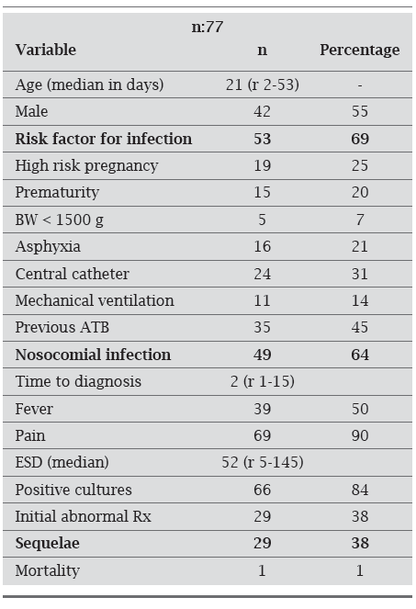

Tabela 1
Características dos pacientes

Slide 11
Resultados
Quatorze pacientes (18%) tiveram envolvimento articular múltiplo.
As extremidades inferiores foram as mais afetadas com 79 focos (80%).
O quadril foi o foco mais frequentemente afetando ; em 47 pacientes (60%), seguido pelo joelho em 23 (30%).
Dezenove focos foram localizados nas extremidades superiores (20%),sendo 12 desses (66%) no ombro.
Tabela 2

Slide 12
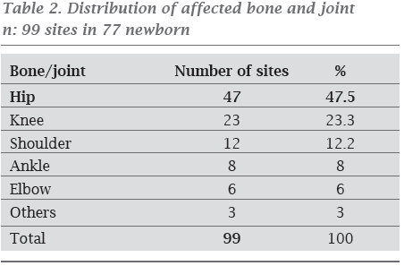
Tabela 2
Caraterísticas dos ossos e juntas afetadas –n:99 sítios em 77 pacientes

Slide 13
Resultados
A media do tempo para o diagnóstico foi de dois dias (intervalo: 1-15).
As apresentações clínicas mais comuns foram: dor em 69 pacientes (90%), incapacidade motora em 71 (96%), alteração em sensibilidade em 58 (75%) e eritema em 35 (45%).
Febre e sepse estavam presentes em 38 pacientes (50%).
47% dos pacientes apresentavam apenas sinais locais de infecção.

Slide 14
Resultados
A media da contagem de leucócitos periféricos foi 15,900 / mm3 (r: 4.500 - 37.000) com 70% de leucócitos polimorfonucleares.
Na avaliação inicial 72 pacientes (93%,) apresentavam alteração em VHS.
Culturas foram positivas em 66 pacientes (84%): culturas articulares em 53 (82%), e hemoculturas em 35 (54%).
O principal agente identificado foi Staphylococcus aureus em 37 pacientes (57%), sendo que 19 foram sensíveis à meticilina.
Tabela 3

Slide 15
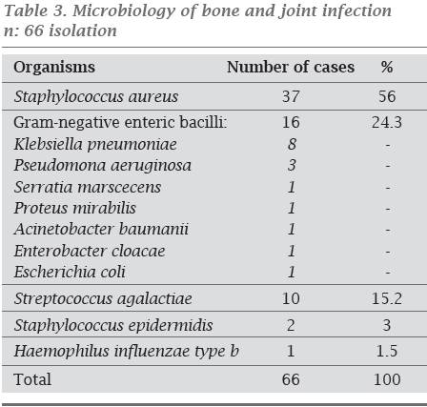
Tabela 3: Microbiologia da infecção do osso e junta-n: 66 isolados

Slide 16
Resultados
49 pacientes adquiriram infecção no hospital, 39 destes (80%) deles com isolamento do micro-organismo .
Infecção comunitária foram identificados em 28 pacientes, 27 destes (96%) com cultura positiva.
Relação entre fatores de risco e etiologia é mostrada em (Tabela 4).

Slide 17
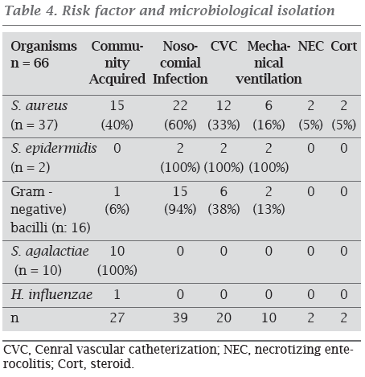
Tabela 4: Fator de risco e isolamento microbiológico

Slide 18
Resultados
Considerando a infecção adquirida nosocomial, todos apresentavam sintomatologia local e apenas 23 pacientes (47%) com manifestações sistêmicas, como febre e sepse.
Alterações radiológicas ósseas foram observadas em 29 pacientes (38%) na avaliação inicial; lesões osteolíticas foram as imagens radiográficas mais freqüentemente observadas (Figura 1).

Slide 19
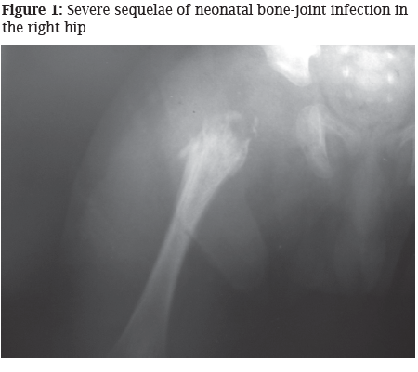
Figura 1. Severa sequela da infecção óssea-junta no quadril direito

Slide 20
Resultados
Todos os pacientes foram tratados com antibióticos por uma duração média de 40 dias.
A drenagem cirúrgica foi realizada em 58 pacientes (75%), um paciente morreu por sepse.
29 lactentes (38%) apresentaram sequelas.
Das 29 sequelas, onze (38%) eram leves e 18 (62%) graves, considerando as definições iniciais.
Por análise univariada, os fatores de risco para sequelas foram:
envolvimento do quadril (RR = 3,15; IC95%: 1,55-6,42; p <0,0005),
cultura positiva (RR = 5,25; IC95%: 0,79-35; p <0,02) e
Isolamento de Staphylococcus aureus (RR = 3,17; IC95%: 1,09- 9,34; p <0,03).

Slide 21
Discussão
Nesse estudo, a taxa de incidência de Osteartrite (OA) foi de 7 casos por 1000 internações, superiores ao relatado na literatura.
Isso pode ser explicado porque o Hospital Garrahan é um Centro e referência, onde são encaminhados recém-nascidos (RNs) de alto risco e/ou para manejo cirúrgico.
A freqüência de OA não mudou ao longo dos 16 anos do estudo, sendo um problema incomum.
No recém-nascido, OA geralmente é devido a um propagação de infecção para ossos ou articulações. Fatores de risco são portanto, intimamente relacionado ao risco de bacteremia.

Slide 22
Discussão
Complicações na gravidez, no trabalho de parto ou do próprio parto precedem a ocorrência de OA neonatal em cerca ½ a 1/3 dos pacientes.
Os fatores de risco associados incluíram prematuridade, baixo peso ao nascer, asfixia, bacteremia e presença de cateter venoso ou umbilical.
Em uma revisão de mais de 300 casos de OA neonatal, houve prevalência do sexo masculino (1,6: 1), e prematuros adquiriram OA com uma frequência maior do que bebês a termo.
No presente estudo, os fatores de risco para infecção estavam presentes em 53 pacientes (69%); principalmente relacionado a infecções nosocomiais, tais como gravidez de alto risco e uso de cateteres centrais.

Slide 23
Discussão
As apresentações clínicas no neonato diferem das crianças maiores.
Isso pode ser explicado em parte pelo suprimento de sangue ao osso dos RNs.
Os vasos metafisários comunicam-se com os vasos epifisários no precursor cartilaginoso do núcleo ósseo.
Isso facilita uma rápida propagação da infecção da metáfise para a epífise, que muitas vezes é destruída, oferecendo uma rota de infecção na articulação. Isso explica porque na população neonatal, artrite e osteomielite muitas vezes coexistem.

Slide 24
Discussão
O diagnóstico de OA em recém-nascidos é muitas vezes atrasado devido a sintomas inespecíficos e pode ser descoberto acidentalmente em exames de imagem, ou pode não ser aparente até surgimento de abscesso subcutâneo local.
Sinais locais podem ser leves e sintomas sistêmicos podem estar ausentes, sendo a irritabilidade muitas vezes, o único sinal.

Slide 25
Discussão
A apresentação clínica pode ser dividida em dois grupos:
A)"forma benigna ou leve“: podem preceder bacteremia sendo de pouca intensidade ou transitório, com pouca ou nenhuma evidência de infecção.
Pode se manifestar com inchaço ou incapacidade e os sintomas podem durar vários semanas.
B) “forma grave”: onde bacteremia prolongada ou intensa é freqüente e manifestações sistêmicas de sepse predominam.
É comum apresentação aguda com envolvimento articular múltiplo.

Slide 26
Discussão
Nos pacientes desse estuo, como em outros relatos, a “forma benigna” foi mais frequente.
Um relato de 485 recém-nascidos o acometimento nas extremidades inferiores ocorreu em mais de 70% dos pacientes.
80% dos pacientes desse estudo apresentaram envolvimento de extremidades inferiores (joelho, quadril e tornozelo), sendo o quadril o local mais frequente de infecção em 47 pacientes (60%) , seguido do joelho em 23 pacientes (30%).
Nas extremidades superiores, o ombro foi o sítio mais comumentemente envolvido.

Slide 27
Discussão
O comprometimento ósseo múltiplo é mais frequente no recém-nascido e foi relatado em 20- 50% dos neonatos com focos de OA.
Nesse estudo houve envolvimento múltiplo em 18% dos casos.
Radiografia simples ainda é o meio mais útil para estabelecer o diagnóstico de OA neonatal.
Recém-nascidos costumam demonstrar sinais definitivos de alterações óssea em RX do 7º ao 10º dia da doença.
O uso da ultrassonografia tem sido importante nas infecções ósseas e articulares.
O uso da tomografia computadorizada (TC) e ressonância magnética (RNM) são limitadas, uma vez que são utilizados em algumas situações após outros métodos convencionais.
Foram encontradas alterações radiográficas em 29 pacientes (37%) na avaliação inicial.

Slide 28
Discussão
A contagem de glóbulos brancos (WBC) é de pouco valor para o diagnostico de OA neonatal.
Em mais de 150 casos, nos quais esses valores foram registrados, a média da contagem de leucócitos foram de 17.000 mil (4.000-75.000);
Leucócitos PMN representados cerca de 60% do WBC.
O VHS (velocidade de hemossedimentação) geralmente é elevada, sendo útil para o diagnóstico e acompanhamento quando elevado, mas não pode ser usado para descartar a infecção por OA.

Slide 29
Discussão
VHS reage lentamente à resolução da inflamação;
Pode continuar em elevação mesmo quando há melhora clínica (frequentemente).
Mesmo quando a recuperação ocorre sem intercorrências, as taxas podem levar cerca de três semanas para normalizar.
Alternativamente, a proteína C reativa(PCR) é um indicador rápido de inflamação e necrose tecidual e pode ser útil como reagente de fase aguda, com maior sensibilidade no seguimento.
Concentração de PCR alta em série está relacionada com propensão a sequelas nos pacientes.

Slide 30
Discussão
No estudo a contagem média de células brancas foi 15.900/ mm3 com predomínio de neutrófilos (70%).
A PCR não foi avaliada porque não fazia parte da rotina.

Slide 31
Discussão
Evidência clínica ou radiológica de infecção do espaço articular exige a confirmação através da aspiração da agulha de uma área inflamatória, para estabelecer um rápido diagnóstico, além dos estudos usuais de triagem de sepse.
Na experiência desses autores, as culturas foram positivas em 65 pacientes (84%), com sangue e articulação como os sítios mais frequentes de isolamento.

Slide 32
Discussão
A maioria dos casos surge como consequência de um início bacteremia, sendo assim os micro-organismos responsáveis pelo OA refletiram etiologia da sepse neonatal.
Os cocos gram-positivos são os microrganismos mais comumente isolados, representando mais de 85% dos isolamentos, sendo Stafyloccocus aureus o mais comum.
Streptococcus agalactiae a cada dia se torna mais prevalente, geralmente de início tardio(3 e 4º semana de vida) costuma ter mais apresentação mais leve.

Slide 33
Discussão
OA causada por bacilos entéricos Gram-negativos é relativamente incomum, apesar da frequência de alta bacteremia causa por esse agente.
Em Estocolmo, durante 1969 to1979, E. coli e Klebsiella-Enterobacter foram responsáveis por cerca de 30% do septicemia neonatal, mas somente 5% de infecções ósseas.
Em contraste: S. aureus, embora seja responsável por 30% de bacteremia neonatal, foi responsável por 75% dos casos de Osteomielite.

Slide 34
Discussão
Nesse estudo, os cocos gram-positivos representaram 75% de todas os agentes isolados. O organismo causador predominante foi Staphylococcus aureus em 37 pacientes (57%).
O Streptococcus do grupo B foi cultivado em 10 pacientes (15%), os bacilos Gram-negativos em 16 pacientes (24%), e o Staphylococcus epidermidis em dois, e Haemophilus influenzae tipo b em um paciente.

Slide 35
Discussão
Surgimento de novos patógenos como Staphylococcus aureus adquirida na comunidade resistente à meticilina deve ser considerada nesses RNs.
O tratamento bem-sucedido da osteoartrite depende do diagnóstico clínico imediato e identificação do agente infeccioso.
Não foram identificados estudos controlados sobre o tipo e duração da terapêutica recomendada.
Recomenda-se que o tratamento deve ser administrado por via parenteral inicialmente e realizado durante 4 a 6 semanas.

Slide 36
Discussão
Peltola et al. propõem um curso mais curto de tratamento em pacientes pediátricos > 3 meses de idade, mas apenas poucos relatos são descritos em pacientes recém-nascidos.
Complicações podem surgir durante o tratamento com antibiótico parenteral prolongado, tais como reações de drogas antimicrobianas e infecções relacionadas com cateter.
Paciente pode continuar tratamento inicialmente parenteral, pela via oral .
Nelson et al. demostraram que uma duração mais curta da terapia parenteral seguida de uma terapêutica oral com base na resposta clínica resposta não foi associada a qualquer recorrência da infecção.

Slide 37
Discussão
Podem ser necessários mais de um esquema terapêutico endovenoso, em pacientes de alto risco para desenvolver sequelas , dependendo localização e microorganismo.
Na presente casuística, todos os pacientes receberam tratamento antibiótico, e 75% (58) também necessitavam de drenagem cirúrgica aberta, especialmente aqueles com acometimento do quadril e do ombro.

Slide 38
Discussão
A duração do tratamento teve um tempo médio de 40 dias, com uma média de 21 dias de tratamento intravenoso.
A maioria dos pacientes (91%) recebeu tratamento parenteral-oral sequencial.
A minoria (9%) receberam antibióticos intravenoso isoladamente.
A mortalidade relacionada ao OA é baixa e está associada com a presença de sepse associada.

Slide 39
Discussão
Nesse estudo apenas um paciente morreu, e foi por causa da sepse.
O recém-nascido com OA pode evoluir com deficiências articulares permanentes ou alterações secundária do crescimento além de danos à placa de crescimento cartilaginoso.
Entre as complicações estão: artrite, diminuição da amplitude de movimento, discrepância do comprimento do membro, e alterações no crescimento.
A incidência de sequelas permanentes varia de 6 a 50%.
Deficiências osteoarticulares foram encontradas em 38% nossos pacientes.

Slide 40
Discussão
Vários fatores de risco estão associados à sequela: atraso no diagnóstico ou drenagem cirúrgica, envolvimento de quadril ou ombro, curta duração de terapêutica antimicrobiana, concentrações séricas elevadas de PCR de série ou alta VHS e resposta clínica lenta ao tratamento.
26 outros estudos relataram que a presença de osteomielite por Staphylococcus aureus resistente à meticilina foi associado com um aumento significativamente do risco de sequelas.
Foram analisados 77 pacientes com fatores de risco. O desfecho adverso foi associado ao comprometimento do quadril, positividade da cultura e isolamento de Stapyloccocus aureus.
Os outros fatores avaliados não foram significativos para os resultados.

Slide 41
Conclusões
As infecções ósseas e articulares são complicações graves na período neonatal.
Existem fatores de risco associados à resultados desfavoráveis.
Nesse estudo, o envolvimento do quadril e isolamento microbiológico foram fatores de risco para um desfecho desfavorável a longo prazo.
Considerando a baixa incidência, escassez de sintomas, e morbidade associadas, um alta suspeita clínica é necessária para diagnosticar OA no recém-nascido.
A administração apropriado de antibióticos e a realização de drenagens cirúrgicas em casos selecionados são importantes para evitar morbidade a longo prazo.

Slide 42
Referências (consulte o artigo para a citação das referências no texto)
REFERENCES
1 Goldmann D, Durbin W, Freeman J. Nosocomial infections
in a neonatal intensive care unit. J Infect Dis 1981; 144:449- 59.
2. Bergdahl S, Ekengren k, Erriksson M. Neonatal hematogenous osteomyelitis: risk factors for long-term sequelae. J Pediatr Orthop 1985; 5:564-82.
3. Williamson , Galasko C, Robinson M. Outcome after acute osteomyelitis in preterm infants. Arch Dis Child 1990; 65:1060-2.
4. Hunka L, Said S, Mac Kenzie D, et al . Classifi cation and surgical management of the sever sequelae of septic hips in children. Clin Orthop 1982; 171:30-6.
5. Coto-Cotallo G, Solis-Sanchez G, Crespo-Hernandez M et al. osteomielitis neonatal: estudio de una serie de 35 casos. Ann Esp pediatr 1990; 33:429.
6. Frederiksen B, Christiansen P, Knudsen F et al. Acute oseomyelitis and septic arthritis in the neonate, risk factors and outcome. Eur J Pediatr 1993; 152:577-80.
7. Asmar B. Osteomyelitis in the neonate. Inf Dis Clin of North Am 1992; 6:117-32.
8. Fox L, Sprunt K. Neonatal osteomyelitis. Pediatrics 1978 Oct; 62:535-42.

Slide 43
9. Ogden J. Pediatric osteomyelitis and septic arthritis. The patology of neonatal oseomyelitis. Yale J Biol Med 1979; 52:423-48.
10. Wong M, Isaacs D, Howman- Giles R, Uren R. Clinical and diagnostic features of osteomyelitis occurring in the fi rst three months of life. Pediatr Infect Dis J 1995; 14:1047.
11. Sarlangue J, Castella C, Pontailler J, Chateil J. Neonatal infections of the bone and joints. Archives de Pediatrie 2007;
S108-12.
12. Dan M. Septic arthritis in young infants: clinical and microbiologic correlations and therapeutic implications. Rev Inf Dis 1984; 6:147-55.
13. Overturf G, Marcy M. Bacterial Infections of the Bones and Joints. In: Remington J and Klein J editors. Infectious Diseases of the Fetus and Newborn Infant. Fifth edition 2001. WB Sounders. Chapter 23; 1019-103.
14. Al Saadi M, Al Zamil FA, Bokary NA et al. Acute septic arthritis in children. Pediatrics International 2009; 51:377-80.
15. Prober C.Clinical approach to the infected neonate. In: Long S, Pickering L- Prober C editors. Principles and practice of pediatric infectious disease. II edition 2006. Chapter 97; 533- 42.
16. Weinstein M, Stratton C, Hawley H et al. Multicenter collaborative evaluation of standardize serum bactericidal test as a predictor of therapeutic effi cacy in acute and chronic osteomyelitis. Am J Med 1987; 83:218-23

Slide 44
Referências
17 Unkila-Kallio L, Kallio M, Peltola H. The usefulness of C-reactive protein levels in the identifi cation of concurrent septic arthritis in children who have acute hematogenous osteomyelitis. J Bone and Joint Surg 1994; 6:848-53.
18. Roine I, Arguedas A, Faingezicht et al. Early detection of sequela- prone osteomyelitis in children with use of simple clinical and laboratory criteria. Clin Infect Dis 1997; 2:489-53.
19. Dessi A, Crisafulli M, Accossu et al. Osteo-articular infections in newborns: diagnosis and treatment. J Chemother 2008; 20:542-50.
20. Korakaki E, Aligizakis A, Manoura A et al. Methicillin-resistant Staphylococus aureus osteomielitis and septic arthritis in neonates: diagnosis and treatment. JPN J Infect Dis 2007; 60:129-31.

Slide 45
21. Peltola H, Paakkonen M, Kallio et al. Prospective, randomized trial of 10 days versus 30 days of antimicrobial treatment, including
a short term course of parenteral therapy, for childhood septic arthritis. CID 2009; 48:1201-10.
22. Jagodzinski NA, Kanwar R, Graham K, Bache CE. Prospective evaluation of a shortened regimen of treatment for acute osteomyelitis and septic arthritis in children. J Pediatr Orthop 2009; 9:518-25.
23. Ceroni D, Regusci M, Pazos JM et al. Risk and complications of prolonged parenteral antibiotic treatment in children with acute osteoarticular infections. Act Orthop Belg 2003; 69:400-4.
24. Nelson JD. The bacterial etiology an antibiotic management of septic arthritis in infants and children. Pediatrics 1972; 50:437-40.
25. Kim H, Alman B, Cole W. A Shortened course of parenteral antibiotic therapy in de management of acute septic arthritis of the hip. Journal of Pediatric Orthopaedics 2000; 20:44-47.
26. Dagan R, Jacobs RF. Management of acute hematogenous osteomyelitis
and septic arthritis in pediatric patient. Pediatr Infect Dis J 1995; 14:40-4.
27. Wang C, Wang S, Yang Y et al. Septic arthritis in children: relationship of causative pathogens, complications, and outcome. J Microbiol Immunol Infect 2003; 36:41-6.
28. Narang A, Mukhopadhyay K, Kumar P et al. Bone and joint infection in neonate. Indian J Pediatr 1998; 65:461-4.

Slide 46
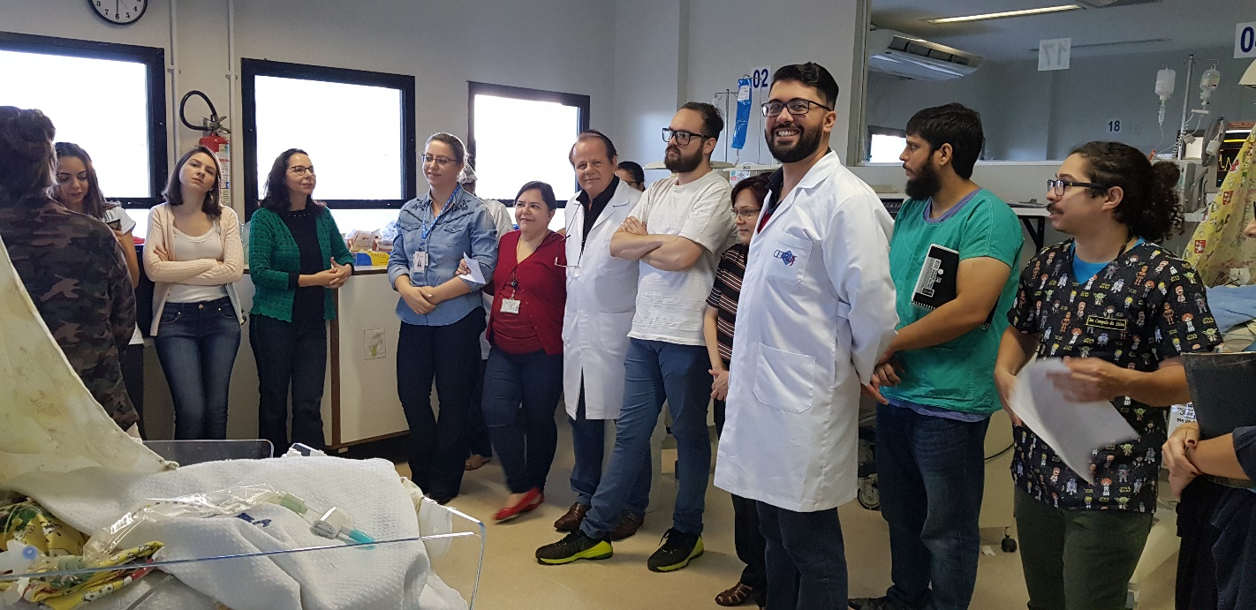
Nota do Editor do site, Dr. Paulo R. Margotto. Consultem também! ESTUDANDO Juntos! Online Sempre!
Associação do baio peso e prematuro com osteoartrite de quadril
Atrite séptica em crianças <3 meses
Artrite séptica em um recém-nascido de 10 dias
Reunião das 8 horas na Unidade de Neonatologia do HMIB/SES/DF
19/6/2019

Slide 47
O baixo peso ao nascer e o nascimento prematuro podem estar associados a uma carga significativa de osteoartrite do quadril? Uma revisão sistemática
Could low birth weight and preterm birth be associated with significant burden of hip osteoarthritis? A systematic review.Hussain SM, Ackerman IN, Wang Y, Zomer E, Cicuttini FM.Arthritis Res Ther. 2018 Jun 8;20(1):121. doi: 10.1186/s13075-018-1627-7.PMID:
  29884206. Free PMC Article.Similar articles. Artigo Livre!
Abordagens para a prevenção e tratamento da osteoartrite de quadril (OA) permanecem limitadas. Existem dados recentes que sugerem que o baixo peso ao nascer (BPN) e o nascimento prematuro podem ser fatores de risco para a osteoartrite do quadril. Isso tem o potencial de mudar o atual paradigma da prevenção da osteoartrite do quadril, visando os fatores iniciais da vida. O objetivo desta revisão foi examinar as evidências disponíveis para uma associação de BPN e prematuridade com OA de quadril. As possíveis implicações de custo associadas à artroplastia total do quadril também foram avaliadas.

Slide 48
MÉTODOS:
Ovid Medline, EMBASE e Cinahl foram pesquisados ​​até agosto de 2017 usando termos e palavras-chave do MeSH. A qualidade metodológica foi avaliada usando a ferramenta de avaliação da qualidade do National Heart Lung and Blood Institute (NHLBI). A síntese das evidências qualitativas foi realizada para resumir os resultados. Os critérios de causalidade de Bradford Hill, incluindo a relação temporal, a consistência, a força da associação, a especificidade, a relação dose-resposta e a analogia foram usados ​​para avaliar a evidência da causa. A modelagem econômica foi usada para calcular a carga econômica potencial associada à artroplastia total do quadril relacionada a nascimento e nascimento prematuro usando dados australianos de 2012 a 2015.
RESULTADOS:
Cinco estudos, variando de alta a baixa qualidade, foram incluídos. As anormalidades da forma do osso do quadril examinadas incluíram displasia do quadril do desenvolvimento e quadril imaturo e a osteoartrite do quadril incluiu osteófitos e artroplastia total do quadril. Uma ligação causal entre baixo peso ao nascer ou parto prematuro e osteoartrite do quadril foi encontrada. Das 30.477 artroplastias totais de quadril realizadas para osteoartrite de quadril na Austrália em 2015, estimaram-se 5791 nascidos pré-termo e 5273 com baixo peso ao nascer. Isso equivale a um potencial custo de artroplastia total do quadril de AU $ 145.136.082 e AU $ 132.150.222 para esses subgrupos, respectivamente.

Slide 49
Neste estudo, os autores examinaram a evidência disponível para uma associação entre BPN e parto prematuro, e a evidência de possível causa com base nos critérios de Bradford Hill.
Considerando os dados disponíveis de dois estudos de coorte de alta a boa qualidade e evidências plausíveis de causalidade , há uma forte indicação para apoiar a hipótese de que tanto o BPN quanto o nascimento prematuro são fatores de risco para a osteoartrite do quadril.

Slide 50
A associação entre BPN ou nascimento prematuro e anormalidade óssea do quadril nem sempre foi clara.
Houve evidências conflitantes sobre BPN ou nascimento prematuro e anormalidade óssea do quadril em três estudos de baixa qualidade.
Um estudo transversal relatou que BPN e parto prematuro estavam associados à deformidade de quadril . Em contraste, o outro estudo transversal e o único estudo caso-controle relataram que não havia relação entre BPN ou parto prematuro, e quadril imaturo e displasia do quadril, respectivamente.
Pode haver várias razões para esses achados discordantes. Por exemplo, o estudo que mostrou BPN e parto prematuro foi associado à deformidade do quadril mensurando a deformidade do quadril quando as crianças tinham de 3 a 4 anos de idade, enquanto o outro realizou ultrassonografia para medir o ângulo do quadril preditivo de quadril imaturo preditivo de displasia de quadril em a idade gestacional de 40 semanas, independentemente da semana de nascimento real do participante.
Tem sido demonstrado que um número de crianças que progridem para displasia do quadril têm quadris instáveis ​​na infância e, portanto, na maioria dos casos, a displasia é diagnosticada durante a infância tardia .
Além disso, não há acordo sobre o que constitui um quadril "anormal" . No estudo de caso-controle, a displasia do quadril foi autorreferida e, portanto, pode ter capturado apenas casos graves e não conseguiu demonstrar uma associação.

Slide 51
CONCLUSÃO
Apesar da falta de estudos de alta qualidade nesta área, os presentes achados sugerem que o BPN e o nascimento prematuro são fatores de risco potenciais para anormalidades na forma do osso do quadril e osteoartrite de quadril que requerem artropatia total do quadril na idade adulta.
Com base em nossos cálculos, isso pode ter implicações financeiras substanciais para os sistemas de saúde. Dada a atual falta de tratamento efetivo e estratégias preventivas para a osteoartrite de quadril, essa é uma área em que mais pesquisas são necessárias para reduzir a carga de osteoartrite de quadril.
Por exemplo, os indivíduos nascidos pré-termo ou com BPN podem ser identificados como um “grupo de risco” para a osteoartrite em quadril no estágio final do futuro;
Isso permitirá um monitoramento direcionado e intervenções precoces que poderiam potencialmente reduzir o ônus da população com artroplastia de quadril mais tarde na vida

Slide 52

Artrite séptica em crianças menores de 3 meses: revisão retrospectiva
Apresentação: Marcos Vinícius.(R3 em Neonatologia HMIB/SES/DF.
Coordenação: Diogo Pedroso
Septic Arthritis in Infants Younger Than 3 Months: A Retrospective Review.
Bono KT, Samora JB, Klingele KE.Orthopedics. 2015 Sep;38(9):e787-93. doi: 10.3928/01477447-20150902-56.PMID: 26375536.Similar articles.
Várias modalidades de imagem podem ajudar no diagnóstico de artrite séptica, e este estudo encontrou várias características radiogáficas radiografia positivas que indicam infecção (Figuras 1-2).
Entre as características incluem no RX: reação periosteal, umeral, erosão da cabeça e subluxação do quadril e deslocamento.
Na ressonância magnética: efusão da articulação envolvida e / ou osteomielite adjacente.
Ultrassom: o exame é particularmente útil porque Não só confirma ou exclui efusão em crianças, mas também pode identificar elevação periosteal, erosão cortical ou uma coleção subperióstica.(17)
A sensibilidade e especificidade relatadas da ultrassonografia para o diagnóstico de artrite do quadril séptico pediátrico é de 86,4% e 89,7%, respectivamente.(17)
No presente estudo, 7 crianças foram submetidas a ultrassom e 5 resultados mostraram um derrame.
Com todas as modalidades de imagens combinadas, apenas 3 pacientes não apresentaram evidência radiográfica de artrite séptica, indicando que este é um meio de diagnóstico bastante robusto, com 78,6% dos estudos ajudando a confirmar o diagnóstico

Slide 53

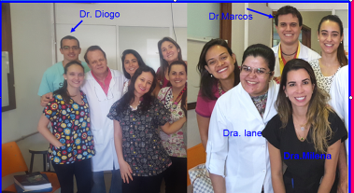
Artrite séptica em um recém-nascido de 10 dias:
quando esperar para a drenagem articular?
Septic arthritis in a ten day old newborn: How long to wait for articular drainage?
Izeta Softic, Sahmir Sadic, Svemir Custovic
Paediatrics Today 2014;10(1):51-54
Artigo Integral!
Septic arthritis in a ten day old newborn: How long to wait for articular ...
www.paediatricstoday.com/index.php/pt/article/view/196
Apresentação: Milena Pires R2 Pediatria
Coordenação: Diogo Pedroso
Unidade de Neonatologia do HMIB/SES/DF
www.paulomargotto.com.br
Brasília, 8 de julho de 2017

Slide 54

Introdução
Incomum, grave.
Incidência estimada: 1-3/1000 admissões às UTI Neonatal (1).
As características clínicas, a microbiologia e o desfecho em neonatos diferem das crianças mais velhas.
O diagnóstico pode ser difícil e adiado devido à falta de sinais e sintomas.
O atraso na drenagem cirúrgica pode causar desfecho e sequelas permanentes.
Artrite séptica (AS) ou artrite supurativa é uma infecção das articulações causada por uma variedade de microorganismos. Sendo S. aureus o principal microorganismo isolado (2).
Pode resultar da implantação sinovial de organismos ao longo de um episódio de sepse.

Slide 55
Introdução
Líquido sinovial purulento, cultura positiva e coloração positiva de Gram são aceitos como padrão-ouro no diagnóstico.
70% das crianças com sintomas clínicos de artrite séptica foram descritas por ter culturas de líquido sinovial negativo (3)
A maioria dos pacientes sobrevive, com limitação da função articular (4).
O diagnóstico de AS é mais difícil que em crianças mais velhas.
Um atraso de cinco dias no tratamento cirúrgico tem sido associado a um risco relativo de 1,6 para o desenvolvimento de um desfecho ruim (5).
O objetivo do relato de caso é apontar a importância de uma abordagem de equipe e os algoritmos de gerenciamento clínico para o tratamento bem-sucedido da artrite séptica em recém-nascidos.

Slide 56
Relato de caso
RNT, masculino, 3580 g, parto vaginal sem complicações, Apgar foi 9/9, líquido amniótico tinto de mecônio corado. No terceiro dia da vida, o recém-nascido.
3° DV- iniciou icterícia com má sucção
10° DV, febril (37,8 ° C), inchaço, vermelhidão, calor e movimento diminuído no joelho direito (Fig. 1).
O RX e a tomografia computadorizada revelaram alterações nos tecidos moles, sem alteração no próprio osso (Fig. 2).

Slide 57
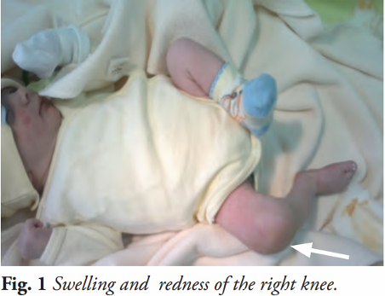
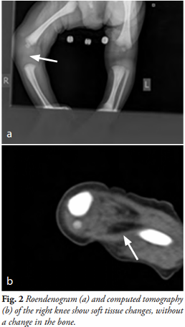
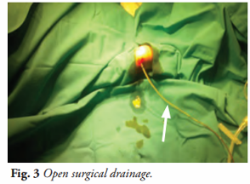
FIG.1. Inchaço e vermelhidão do joelho direito
FIG.2 Raio X (a) e tomografia computadorizada
(B) do joelho direito mostram mudanças nos tecidos moles, sem Uma mudança no osso
FIG.3. Drenagem cirúrgica aberta.

Slide 58
Relato de caso
Parâmetros hematológicos mostraram contagem de leucócitos periféricos 18,44x109 / 1 (normal: ≤12x109 / l) proteína C reativa elevada 49,5 mg / l (normal: ≤ 10 mg / l) taxa de sedimentação elevada 25/50 mm / h (normal: ≤6mm / H).
Na admissão consultamos o ortopedista que não indicava drenagem articular.
No quinto dia, o status local e geral pioraram. O recém-nascido tornou-se febril novamente, mesmo sob terapia antibiótica (Ceftazidima, 30 mg / kg e Amicacina, 15 mg / kg). Realizada aspiração e drenagem articular (Fig. 3).
Coletado 50 ml de líquido purulento. A microbiológica do fluido não revelou o microorganismo causador. Após o procedimento cirúrgico, os sintomas locais começaram a melhorar.

Slide 59
Discussão
Artrite séptica em crianças tem consequências devastadoras, os sintomas e sinais clínicos iniciais podem ser sutis.
O início do tratamento médico / cirúrgico apropriado quatro ou mais dias após o início dos sintomas pode estar associado a resultados ruins (6).A maioria das ortopedias estão conscientes desse problema e estão em alerta elevado em qualquer caso de AS neonatal suspeita, enquanto que em muitos casos a garantia de tratamento precoce da artrite séptica no período do recém-nascido está garantida (4).
Na opinião de Rutz e Spoerri (7), uma condição da junção séptica deve sempre ser tratada como uma emergência em todos os momentos. Assim que os dados clínicos sugerem o diagnóstico de artrite séptica, uma aspiração por agulha torna-se obrigatória para: contagem de células, coloração de Gram e cultura. Depois de encontrar pus por aspiração por agulha diagnóstica, artrotomia ou irrigação artroscópica deve ser realizada imediatamente (7).

Slide 60
Discussão
A aspiração conjunta é importante se o diagnóstico for incerto, para diferenciar outras etiologias da patologia osteoarticular, como trauma trabalhista (8).
No caso apresentado o ortopedista optou pela aspiração e drenagem no quinto dia após a admissão em vez do primeiro dia. Como os ortopedistas têm abordagens diferentes para o manejo da artrite séptica, é obrigatória uma abordagem multidisciplinar entre pediatras e a equipe ortopédica pediátrica.
Idade vs atraso no tratamento (controverso)
Pior prognóstico foi observado em neonatos; Mas não podemos confirmar como fator independente de atraso no diagnóstico e tratamento (9).
Na Unidade de Neonatologia do Departamento de Pediatria do Hospital Universitário Clínico Tuzla de1994-2001, foram tratados 11 recém-nascidos com artrite séptica com três intervenções cirúrgicas (10).

Slide 61
Discussão
- De 2002 a 2013, seis RN foram tratados sem punção e drenagem diagnóstica. A punção diagnóstica imediata é necessária se a AS for suspeita.
É necessário ocompanhamento durante pelo menos 5 anos para detectar complicações, como restrição de crescimento ou necrose avascular (11).
A cultura de sangue e a cultura de aspiração articular não produziram bactérias com achado clínico positivo para a sepse neonatal. (baixa carga bacteriana na circulação).
A terapia antibiótica apropriada foi de acordo com a situação epidemiológica no berçário. Maior prevalência de bactérias Gram (-), (cefalosporina e aminoglicosídeo). Os resultados são encontrados com monitoramento de longo prazo de nosso paciente.

Slide 62

Devido ao possível desenvolvimento de dano grave e irreversível, e mesmo resultado letal, a artrite séptica requer diagnóstico precoce, pronta administração de antibióticos e remoção rápida de pus por tratamento cirúrgico.
O tratamento cirúrgico atrasado pode ter sérias consequências. Uma abordagem multidisciplinar é crítica para o tratamento bem-sucedido.

Slide 63

Infecções Bacterianas – 2019
Capítulo de autoria dos Drs. Paulo R. Margotto e Marta David Rocha de Moura, do Livro Assistência ao
Recém-Nascid de Risco, Hospital de Ensino Materno Infantil de Brasília, SES/DF. 4a Edição,2o19 em preparação.
Osteomielite/ Artrite séptica
Tratamento mínimo de 21 dias
S. aureus – Oxacilina*/Vancomicina (MRSA). A oxacilina tem boa penetração articular.
Agente desconhecido : oxacilina + cefotaxima
A avaliação ortopédica mandatória, fazer controle do tratamento com VHS

Slide 64

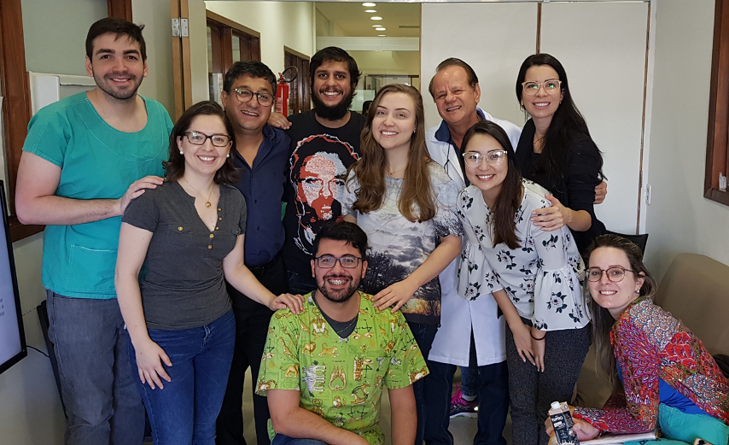
Dra. Lorena
Drs. Carlos A. Zaconeta e Paulo R. Margotto com os Residentes da Neonatologia do HMIB (27/5/19)

